Slide 1
Título do Plano de Trabalho Título do Plano de Trabalho
Apresentação de Resultados – Mês 6/12
Aluno: Fulano(a) de tal
Orientador: Prof. Dr. Rafael M. R. Barros

Slide 2
ROTEIRO
Atividades Previstas
Atividades Realizadas
Cronograma
Próximos passos

Slide 3
Atividades Previstas
Previstas no plano de trabalho original:
  Atividade 1;
  Atividade 2;
  Atividade 3.
Demandadas no último acompanhamento (Trello):
  Atividade 4;
  Atividade 5;
  Atividade 6.

Slide 4
Atividades Realizadas
Detalhar os resultados alcançados em cada atividade realizada;
Apresentar análises, discussões e conclusões sobre cada resultado;
Apresentar as dificuldades encontradas;
Caso não tenha sido realizada alguma atividade apresentar a justificativa e o que está sendo feito para contornar o problema.

Slide 5
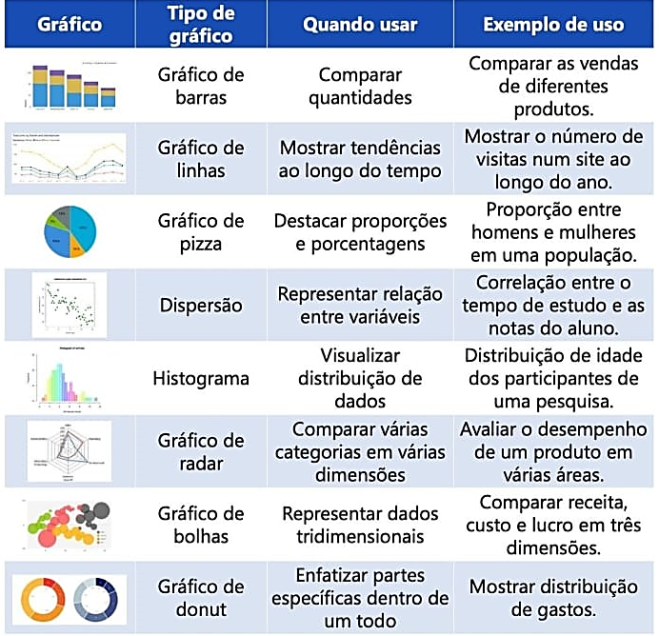
Atividades Realizadas
Figura 1 – Utilização de diferentes tipos de gráficos.
Resultados devem ser apresentados preferencialmente na forma de gráficos e tabelas:
  Certifique-se de que os gráficos serão legíveis durante a projeção do slide e se possuem descrição da grandeza e unidade em cada eixo;
  Utilize sempre fundo branco e padronize o estilo de gráficos em toda a apresentação.
Fonte: Autoria própria.

Slide 6
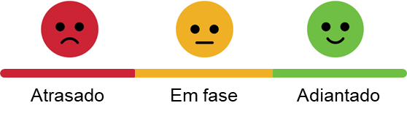

Cronograma
Legenda:
🕒 Programada
✅ Concluída
❌ Atrasada
Atividade | Mês 1 | Mês 2 | Mês 3 | Mês 4 | Mês 5 | Mês 6 | Mês 7 | Mês 8 | Mês 9 | Mês 10 | Mês 11 | Mês 12
Atividade 1 | ✅ | ✅
Atividade 2 |  | ✅ | ✅
Atividade 3 |  |  | ❌ | ❌
Atividade 4 |  |  |  | ✅ | ✅
Atividade 5 |  |  |  |  |  | ✅ | 🕒
Atividade 6 |  |  |  |  |  |  |  | 🕒 | 🕒 | 🕒
Atividade 7 |  |  |  |  |  |  |  |  |  |  | 🕒 | 🕒

Slide 7
Próximos Passos
A partir do cronograma geral e do estágio atual do projeto, informar quais serão as atividades realizadas no próximo mês.
Coloque esta apresentação na sua pasta individual no drive do GSEL, renomeando o nome do arquivo para identificar o nome do(a) aluno(a) e mês de referência.

Slide 8

Obrigado pela atenção!
Fulano(a) de tal
fulano@discente.ifpe.edu.br

